Slide 1
Girls Day 2016
Workshop „Autonomes Fahren“
28.4.2016

Slide 2
Ablauf
10:00 Einführung und Vorstellung
10:30 Autonome Fahrzeuge der Freien Universität
11:00 Programmierung autonomer Rennfahrzeuge
Pause
12:00 Girls Day Pokal: Autonomes Autorennen

Slide 3
Übung
Findet euch zu zweit oder zu dritt zusammen
Bitte nicht mit euren Freundinnen, sondern mit Leuten, die ihr noch nicht kennt
Erzählt euch gegenseitig
Wie heißt ihr?
Auf welche Schule und in welche Klasse geht ihr?
Mit welchem Verkehrsmittel seid ihr heute zur Freien Universität gekommen?
Warum habt ihr euch für den Workshop „Autonomes Fahren“ entschieden?

Slide 4
Und jetzt für alle ☺
Wie heißt ihr?
Auf welche Schule und in welche Klasse geht ihr?
Mit welchem Verkehrsmittel seid ihr heute zur Freien Universität gekommen?
Warum habt ihr euch für den Workshop „Autonomes Fahren“ entschieden?

Slide 5

Beam me up – An autonomous car in action

Slide 6
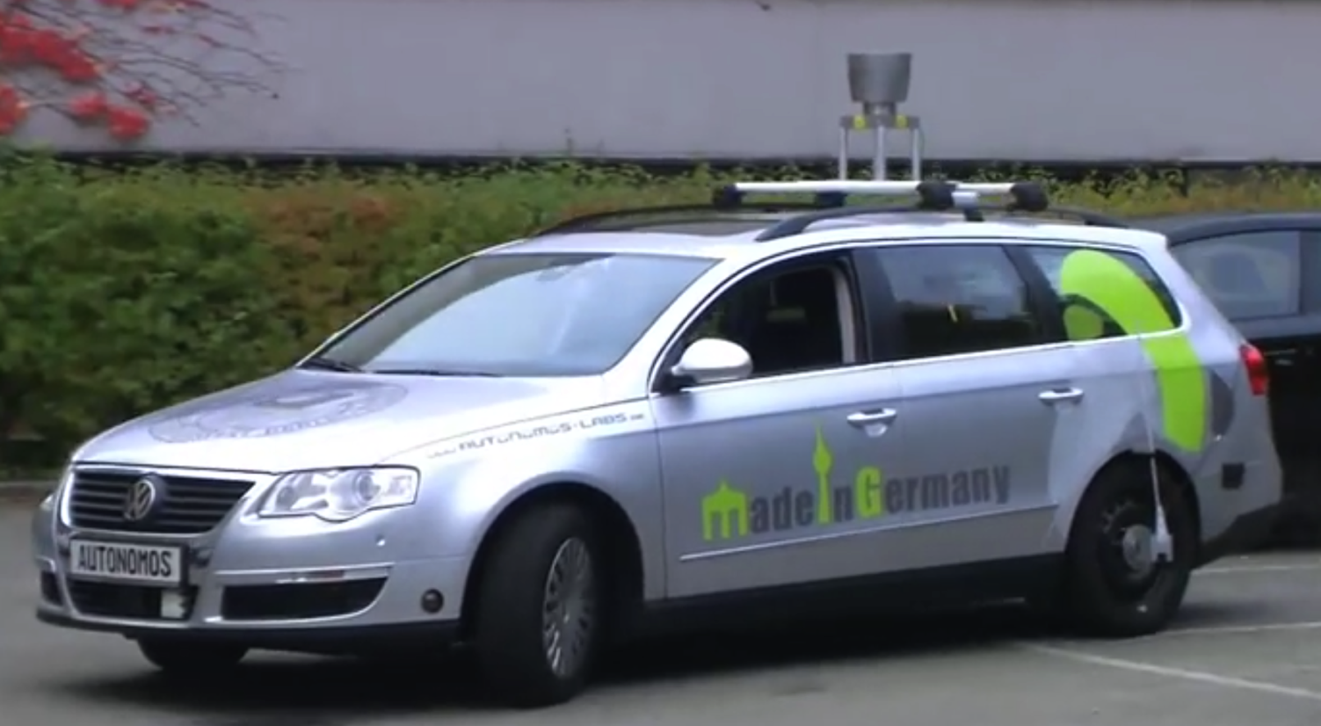
Frage: was ist euch aufgefallen?

Slide 7
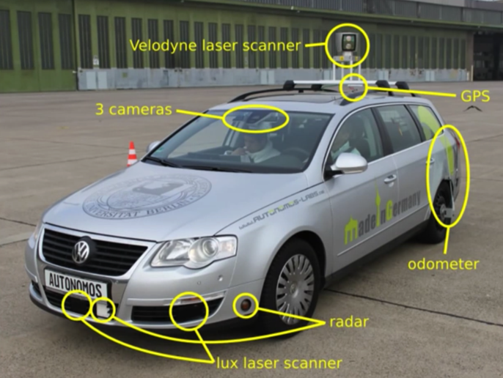
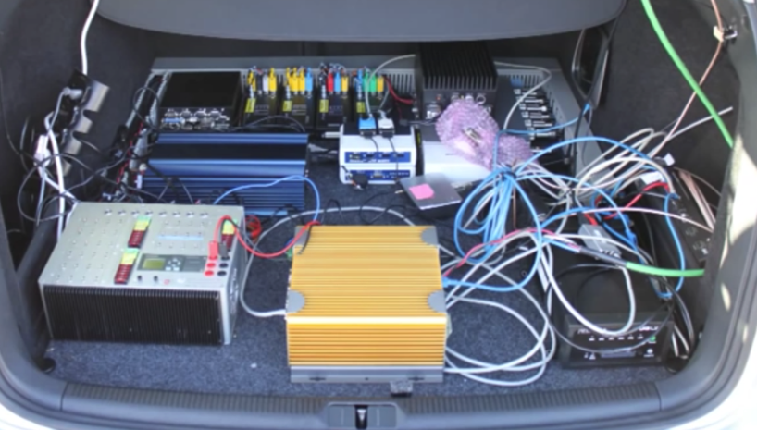
Autonome Fahrzeuge
Einsatz als fahrerloses Taxi
Kann über iPad gerufen werden
Positionierung über GPS
Laser Scanner, Kameras, Radar
Elektronik im Kofferraum

Slide 8
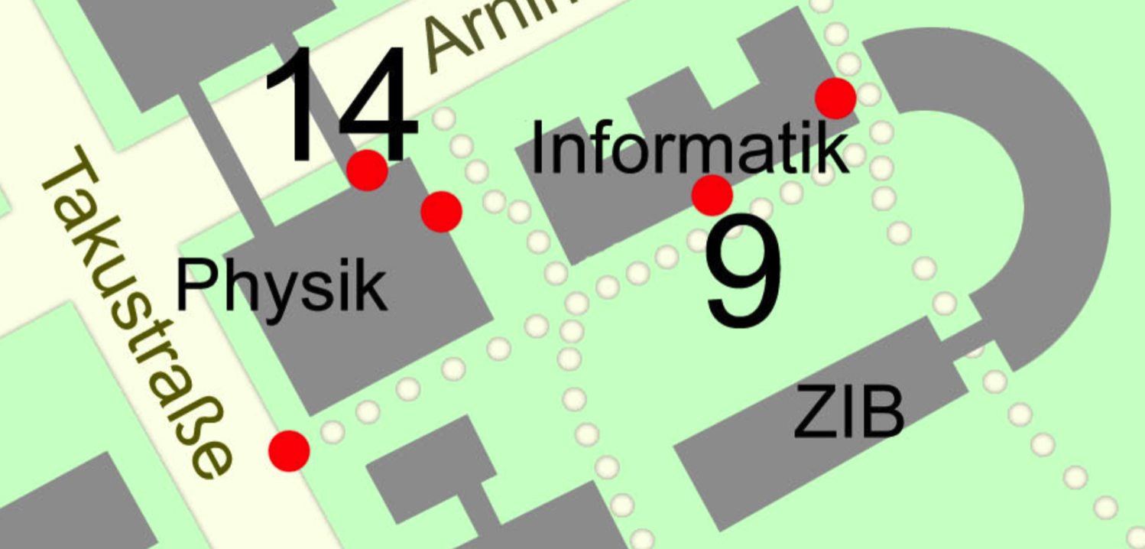
Jetzt: Auf zum Auto, in die Physik-Garage

Slide 9
Ablauf
10:00 Einführung und Vorstellung
10:30 Autonome Fahrzeuge der Freien Universität
11:00 Programmierung autonomer Rennfahrzeuge
Pause
12:00 Girls Day Pokal: Autonomes Autorennen

Slide 10
Aufteilen in Teams
Findet euch zu zweit zusammen
Bitte nicht mit euren Freundinnen, sondern mit Leuten, die ihr noch nicht kennt
Wenn es ein 3er-Team gibt, ist das in Ordnung
Setzt euch zusammen vor einen Computer und loggt euch ein
Nur 1 Person braucht sich einloggen.
Das kann einige Minuten dauern. Während dieser Zeit zeigen wir euch, wie die Rennfahrzeuge gesteuert werden.
Jedes Team bekommt eine Farbe

Slide 11

Unser Framework für die Simulation

Slide 12
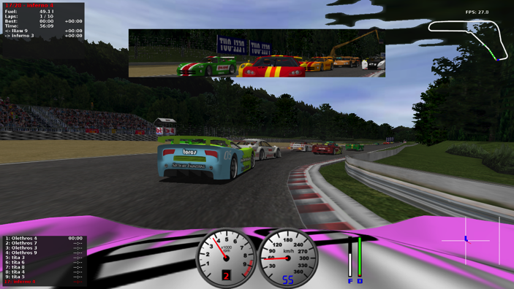
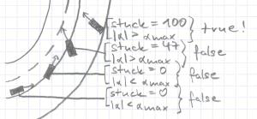
Wichtige Begriffe
Drehzahl
Grip
Winkel
Stecken bleiben
Panik-Modus
1 Tick = 0,02 Sekunden
Datei
Parameter
Integer / Double

Slide 13
Eure Aufgabe
Passt für eure Farbe die Parameter an und macht das Auto so schnell wie möglich
Wir zeigen euch das einmal
Wir helfen euch gerne
Wenn ihr eine neue Bestzeit habt, sagt uns bescheid
Um 12:00 sammeln wir eure Parameter-Dateien ein und bereiten das finale Rennen vor. Das schnellste Auto startet von Platz 1.

Slide 14
Tipps und Tricks
Probieren geht über Studieren
Fangt oben in der Datei an
Ändert nur 1 oder 2 Parameter je Testlauf
Wenn ihr eine neue beste Konfiguration habt, macht eine Sicherungskopie
Mit der Plus-Taste (+) könnt ihr die Simulation beschleunigen
Probiert auch mal ein Rennen mit allen Fahrzeugen aus, als Übung für das Finale

